Slide 1
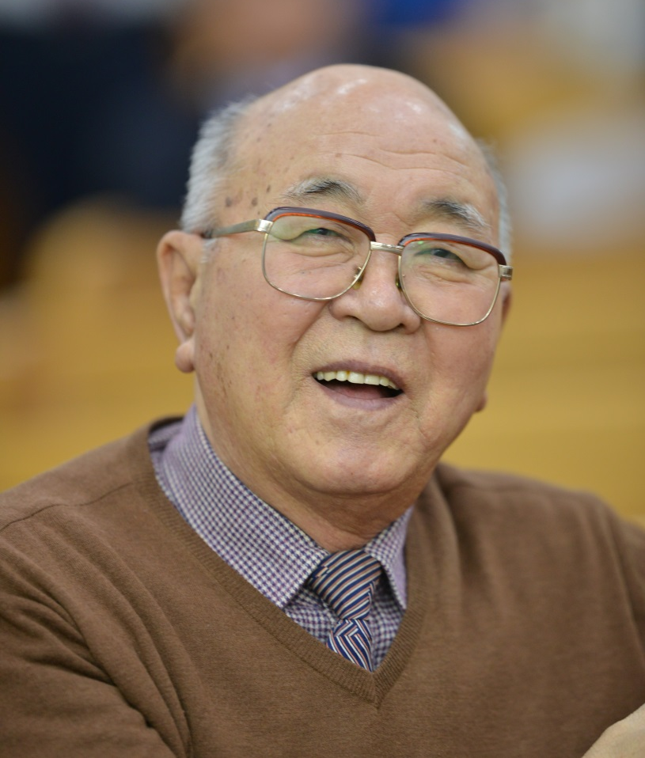
1932년 11월 29일 出生
1983년 6월 13일 장로 장립
2002년 12월 29일
은퇴 후 공로 장로 추대
- 2018년 7월 12일 別世

